Slide 11
4º TRIMESTRE DE 2021

Slide 12
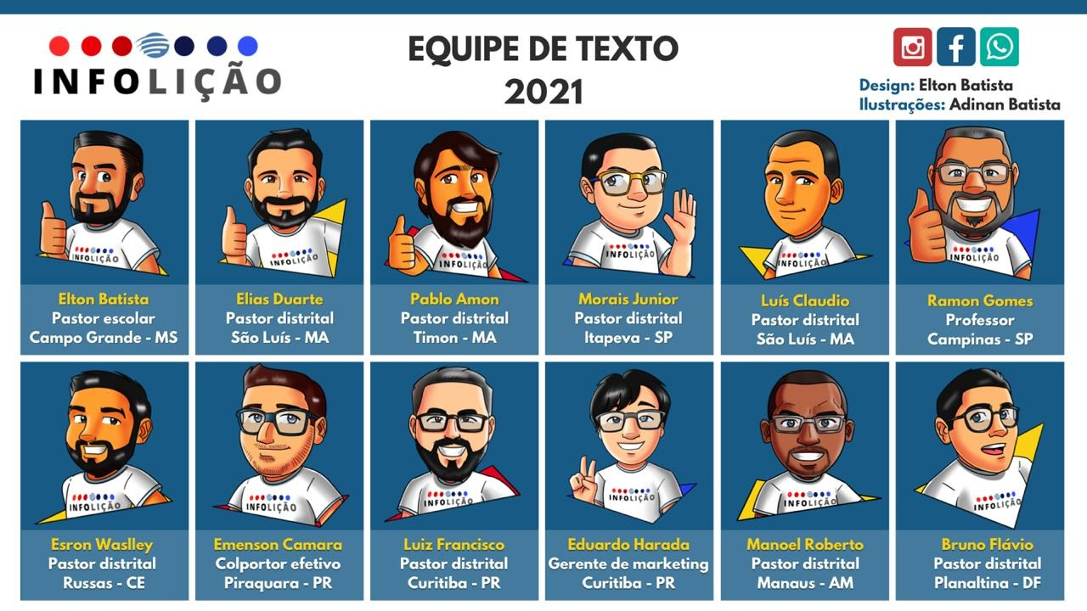

Slide 13
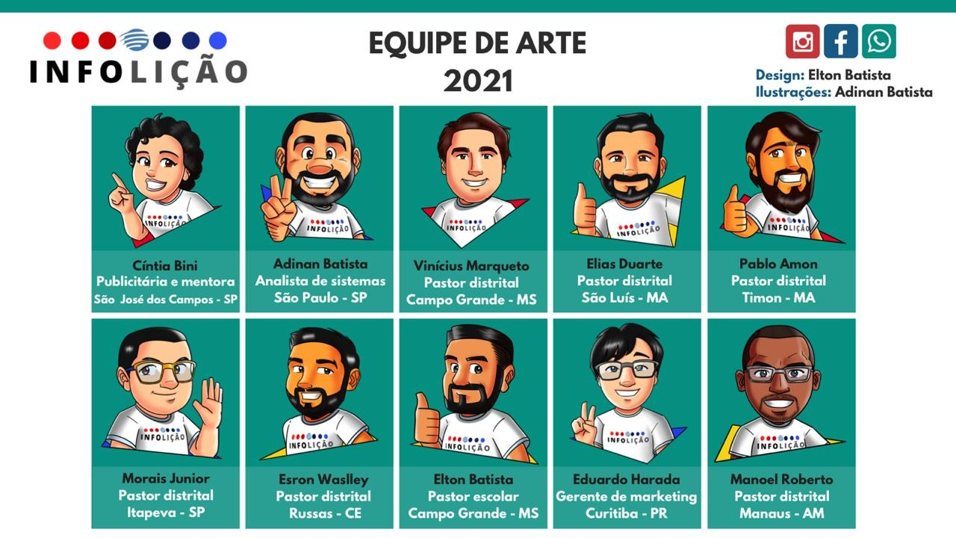

Slide 14
